Slide 1

SCCA1023
Teori Komunikasi
Dr Mohamad Isa Abd Jalil
TEORI

Slide 2
TAKRIFAN TEORI
Menerangkan fenomena mengikut sudut pandangan tertentu.

Slide 3
PERBANDINGAN TEORI, KONSEP DAN MODEL

Slide 4
peranan teori
Penerangan - Menerangkan sebab berlakunya sesuatu fenomena.
Penjelasan - Sebab wujudnya sesuatu fenomena
Ramalan - meramalkan fenomena pada masa depan
Pengawalan penyelidikan - Mendorong seseorang penyelidik membuat sesuatu bentuk kajian.

Slide 5
CIRI-CIRI TEORI
Kenyataan yang bersifat tetap dan konsisten.
Tidak bercanggah dengan teori yang lain (diragui)
Dinyatakan dengan mudah, sempurna dan jelas
Mengandungi konsep yang membolehkan pengkaji membuat ujian.

Slide 6
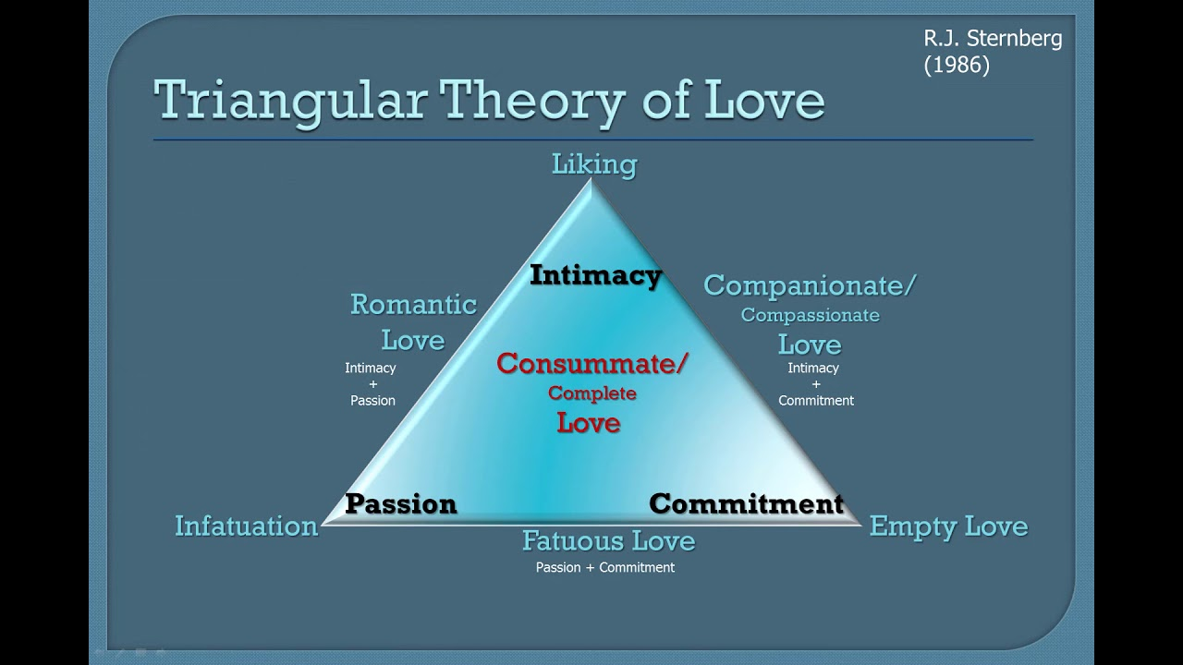

Slide 7
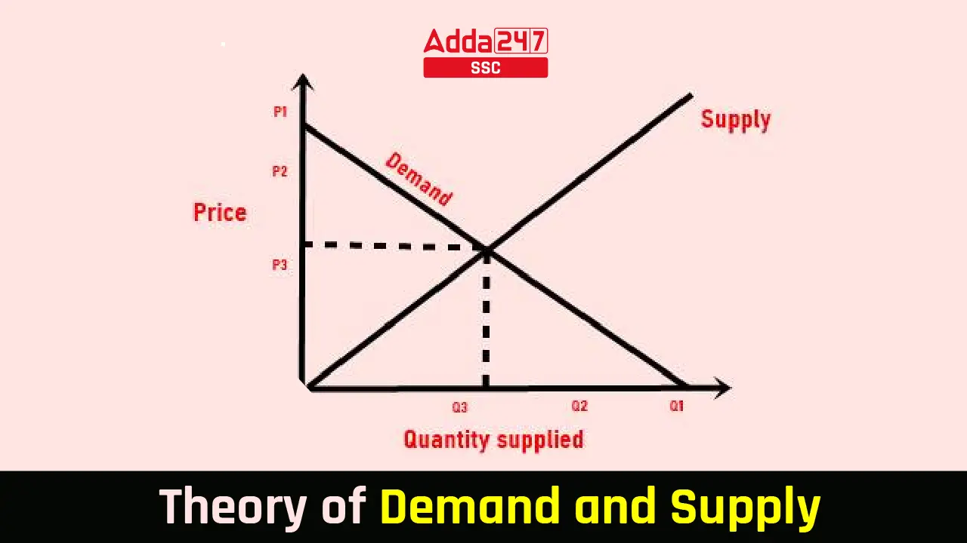

Slide 8
KONSEP
Pernyatan yang dapat menjelaskan ciri sesuatu perkara.
Membantu, membentuk dan memahami situasi
Mengandungi elemen seperti sumber, penerima, mesej, saluran, maklum balas, gangguan dan persekitaran.

Slide 9
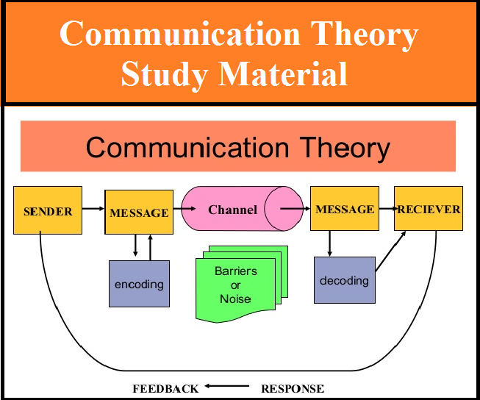

Slide 10
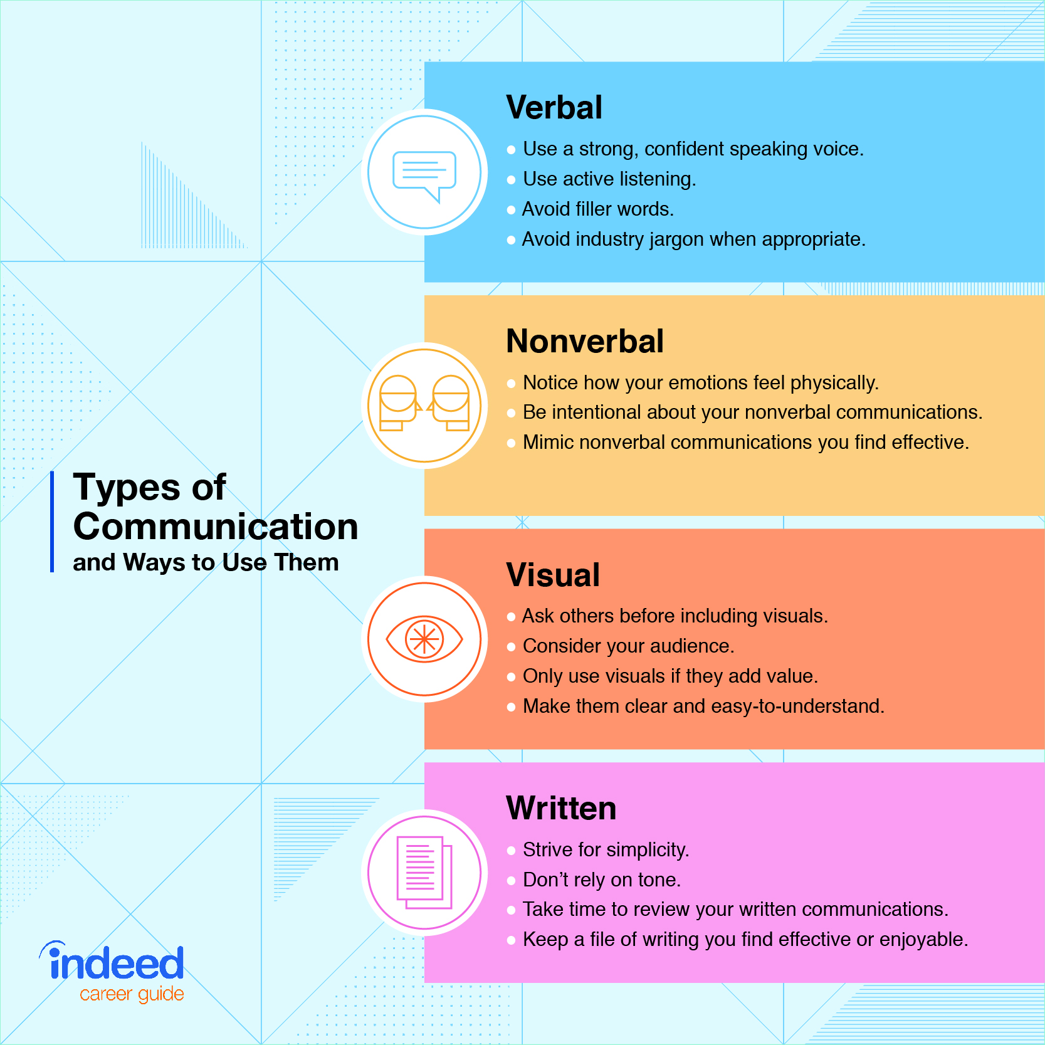

Slide 11
Sumber
Individu, kumpulan atau sesiapa sahaja yang memulakan komunikasi dengan membentuk mesej

Slide 12
Penerima
Individu, kumpulan atau orang ramai yang merupakan sasaran mesej

Slide 13
Mesej
Idea dan perasaan yang dikongsi Bersama antara sumber dan penerima.

Slide 14
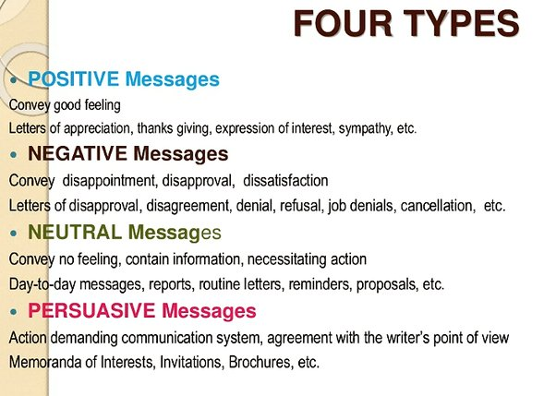

Slide 15
Saluran
Usaha sumber menghantar mesejnya yang sudah diolah.

Slide 16
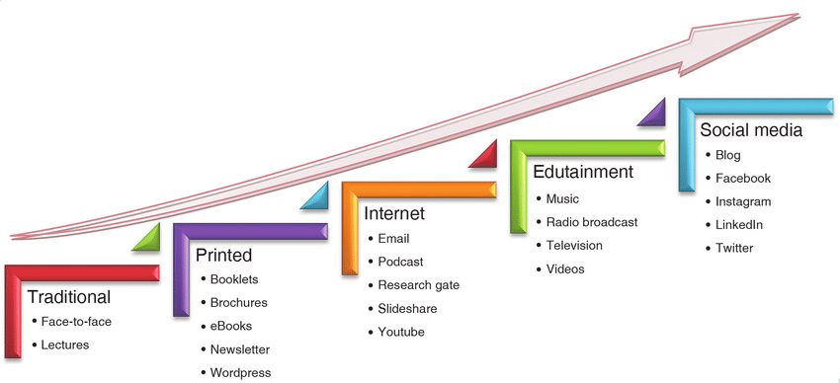

Slide 17
Maklum balas
Tindak balas atau respons penerima terhadap mesej yang diterimanya.

Slide 18
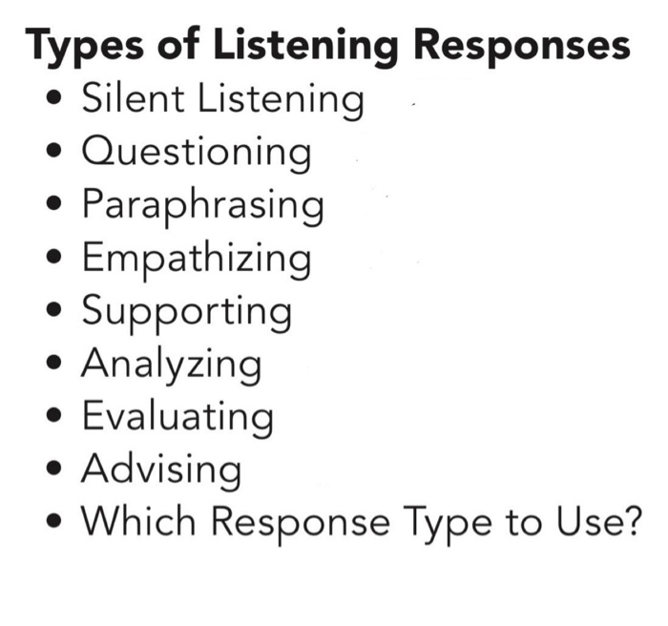

Slide 19
Gangguan
Apa sahaja yang terdapat dalam persekitaran yang menggugat penghantaran dan penerimaan mesej

Slide 20
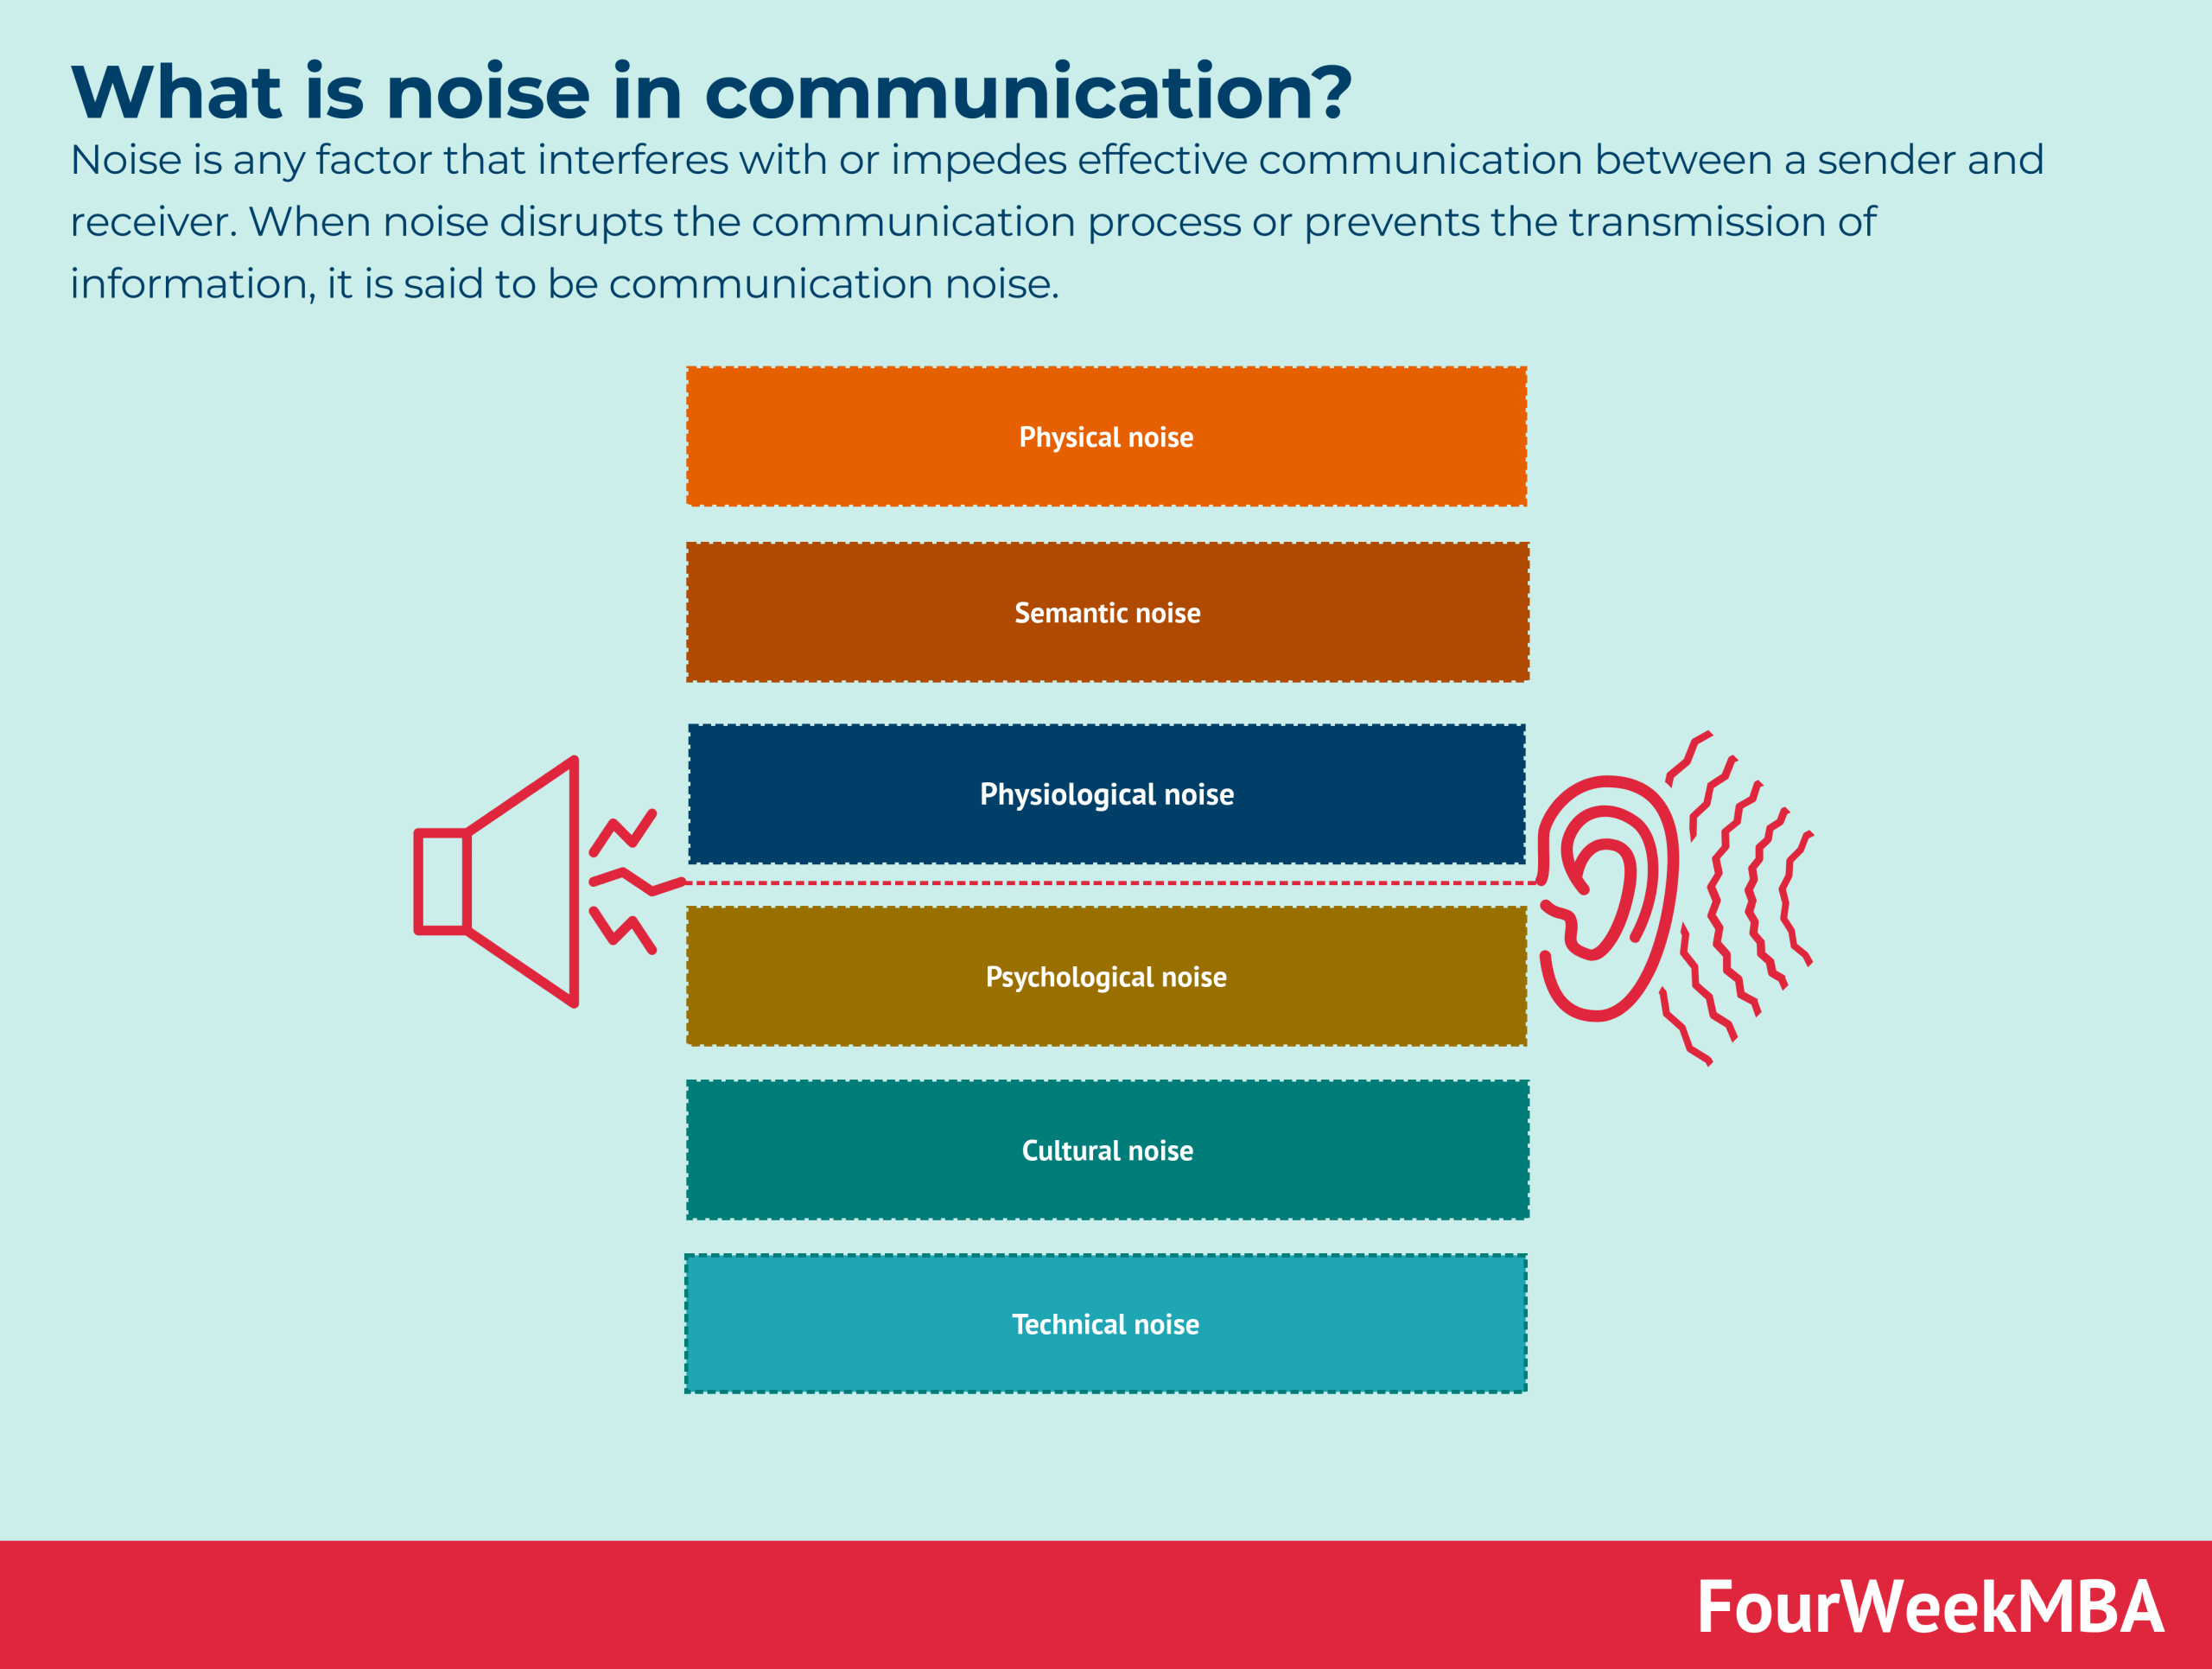

Slide 21
Persekitaran
Tempat sesuatu komunikasi berlaku

Slide 22
PENDEKATAN INDUKTIF DAN DEDUKTIF

Slide 23
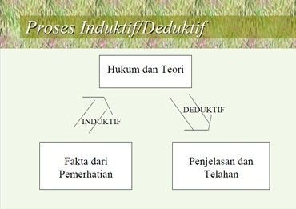

Slide 24
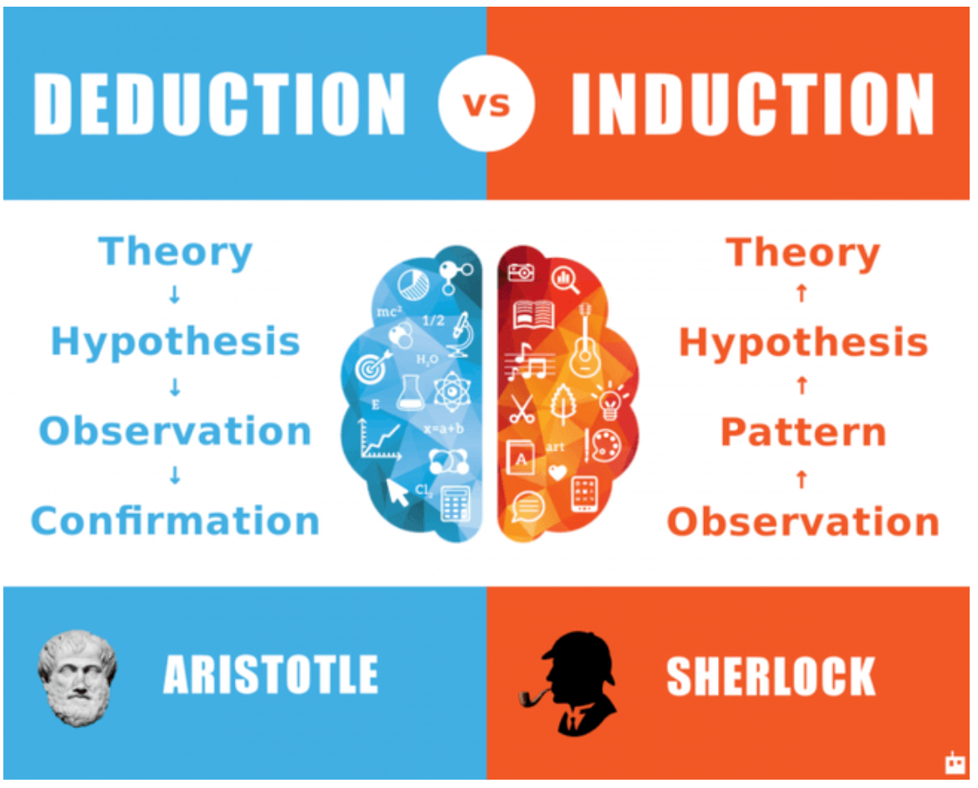

Slide 25


